Slide 1
Uliczne portrety – czyli o tych, którzy tworzyli historię twojego miasta
Artur Malawski

Slide 2
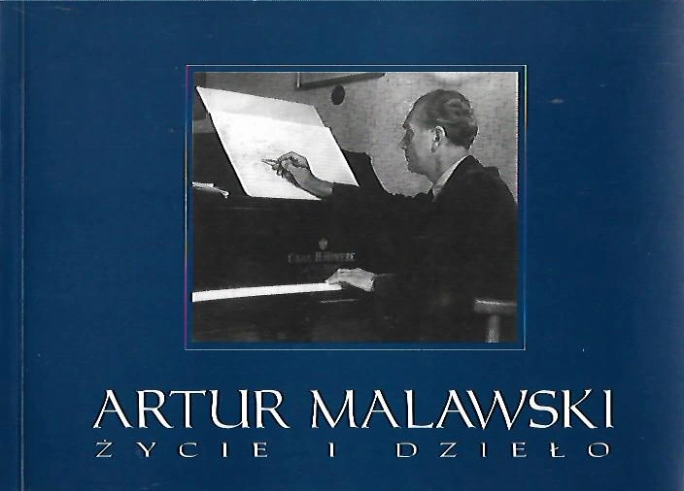
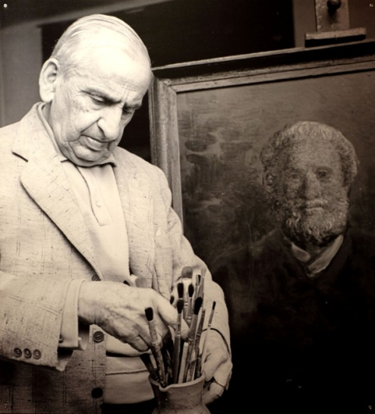
Śladami twórcy...
Miasto Przemyśl jest miejscem wielokulturowym, o bogatej historii. Tę wyjątkowość od samego początku budują mieszkańcy miasta. Od zarania dziejów to sławne postaci są opisywane jako twórcy danego miejsca, historii, kultury… ale to nie wystarczy!
Ważnym zadaniem, nas - współczesnych jest to, aby pamięć i wiedza o nich nie zaginęła. Młodzi muszą poznawać historię, czerpać wzorce i przede wszystkim mieć świadomość, że im samym w przyszłości może być dane „to coś”- jakiś talent, jakaś wewnętrzna siła, która popchnie do tworzenia sztuki w szerokim rozumieniu, bo przecież dzisiejszy świat jest otwarty na wszelkie formy wyrażania siebie, swoich emocji, przeżyć i swojej historii. Tym „czymś” może być, jak w przypadku Artura Malawskiego muzyka, ale mogłaby być to sztuka plastyczna jak u równie znanego przemyskiego artysty jakim był Marian Stroński, czy fotografia, z której słynie Adam Wysocki i Bernard Henner.

Slide 3
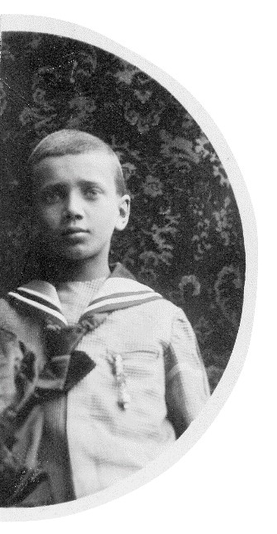
Artur Malawski
Artur Malawski zaliczany jest do grona postaci, które sprawiły, że miasto Przemyśl zaistniało w środowisku muzycznym. Było miejscem zaczątku historii siedmioletniego chłopca, który wychowany w rodzinie muzycznej zapragnął pójść w ślady swoich rodziców i został wielkim kompozytorem. Jego twórczość wysławiła właśnie nasze miasto Przemyśl.

Slide 4
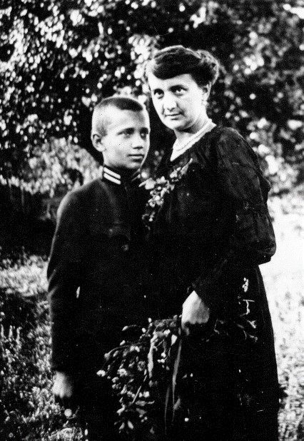
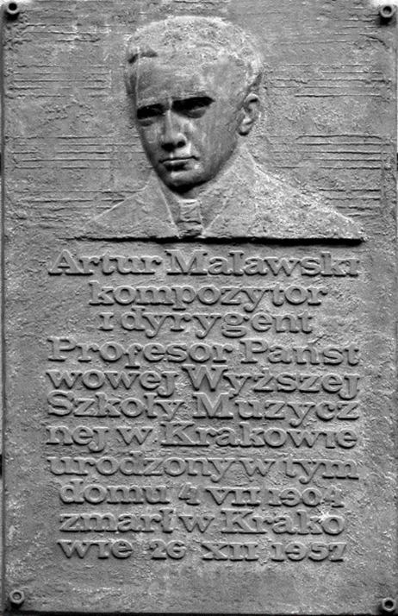
Artur z matką
Artur Malawski urodził się w Przemyślu 4 lipca 1904 roku. Był kompozytorem, dyrygentem, pedagogiem, wykonawcą muzyki skrzypcowej. Od najmłodszych lat wychowywany był przy dźwiękach muzyki. Ojciec artysty był radcą skarbowym oraz wszechstronnym i utalentowanym amatorem muzyki. Grywał na skrzypcach, flecie, gitarze i cytrze. Matka Matylda z domu Theoblad, była doskonałą fortepianistką, a swoim talentem dzieliła się chętnie z uczniami, dając lekcje gry na instrumencie.
Artur spędził swoje dzieciństwo w domu, przy ulicy Władycze 6, gdzie do dnia dzisiejszego odnajdujemy ślad jego historii, czyli tablicę pamiątkową, której autorem jest krakowski rzeźbiarz Bronisław Chromy.

Slide 5
Rodzice Artura Malawskiego: ojciec Marian (drugi od lewej, w stroju Sokoła) i matka Matylda. Fotografia została wykonana we Lwowie, prawdopodobnie 10 czerwca 1907 roku

Slide 6
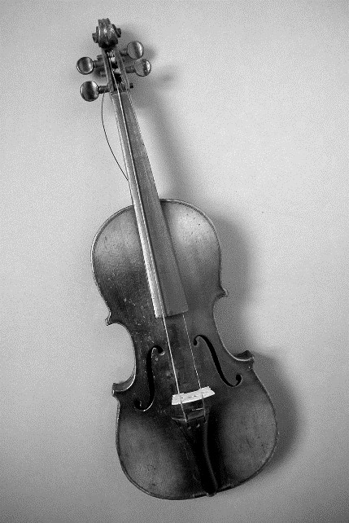
Początki…
Artur już jako siedmiolatek zaczął swoją przygodę z muzyką. Wtedy właśnie rozpoczął regularne lekcje gry na skrzypcach i na fortepianie. Źródła podają, że pierwszym nauczycielem Malawskiego był przemyślanin, skrzypek – amator, J. K. Lepianko. Natomiast lekcji gry na fortepianie udzielała mu matka. W wieku 7 lat zaczął uczęszczać do szkoły podstawowej i gimnazjum w Przemyślu.
Sam Malawski w tych słowach opisuje swoje pierwsze kontakty z muzyką:
„Zainteresowanie moje do muzyki obudziło się stosunkowo wcześnie, bo w 4-tym roku życia. Już jako 6-letni chłopak zacząłem improwizować na skrzypcach i fortepianie. W 7-mym roku życia zacząłem się uczyć gry na skrzypcach. W zainteresowaniu do muzyki pomogło mi prawdopodobnie to, że rodzice moi byli muzykalni i dużo się u nas muzykowało na fortepianie, flecie, gitarze, skrzypcach i cytrze, a matka moja udzielała lekcji gry na fortepianie, którym w dzieciństwie przysłuchiwałem się często”.
Na tych wspomnieniach kończą się informacje o przemyskim rozdziale w życiu Artura. Artysta często wracał wspomnieniami do tego okresu, szczególnie w listach, w których opisuje cudowne święta u babci w Przemyślu. Wspomina jej pyszne wypieki i niepowtarzalną atmosferę rodzinnego ciepła.

Slide 7
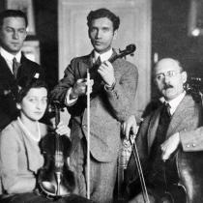
Kolejne etapy drogi artystycznej Artura Malawskiego przebiegały już poza Przemyślem…
Czego dowodzi kolejny fragment wypowiedzi Artysty:
„Wyraźny punkt zwrotny w pojmowaniu muzyki nastąpił we mnie w 16 roku życia, kiedy to przeniosłem się do Krakowa i zacząłem poważnie studiować muzykę, a jako specjalność obrałem sobie skrzypce. W okresie tym grałem dużo muzyki kameralnej, która robiła na mnie duże wrażenie i pozostawiła piętno na całe życie”…
Po tych słowach zachęcam do dalszej podróży, podczas której odkrywać będziecie kolejne losy artysty przemyślanina, którego nazwiskiem została nazwana boczna ulica Osiedla Rycerskiego. Leży ono na pięknym przemyskim wzgórzu. Ulica Artura Malawskiego góruje nad miastem, jest położona w malowniczym, spokojnym zakątku osiedla. Opisywana w „Wędrówkach po ulicach i placach Przemyśla XIX i XX w.” jako: „…Głęboka, boczna ulica Bielskiego, kończąca się na styku z ulicą Szańcową.”

Slide 8
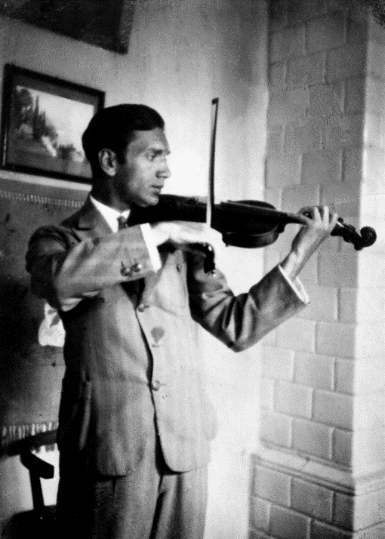
Plakat Towarzystwa Muzycznego w Krakowie
W twórczości artysty jest jeszcze sporo wątków i pytań, na które nie udzieliłam odpowiedzi np.:
Jak długo artysta mieszkał w Krakowie?
Gdzie pracował?
Jakim był pedagogiem?
Kiedy zaczął komponować swoje pierwsze utwory?
Gdzie występował publicznie?
Czy był częścią grupy czy jednak solistą?
Jakie otrzymał nagrody?
Czy był żonaty i czy posiadał dzieci?
Gdzie i kiedy zmarł?

Slide 9
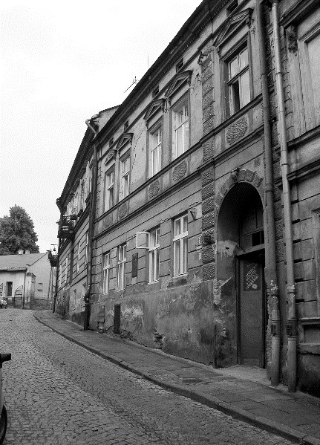
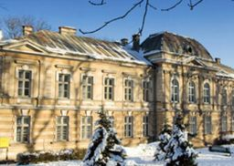
Kamienica przy ulicy Władycze 6
Dom rodzinny artysty
W Przemyślu istnieje Państwowa Szkoła Muzyczna
im. Artura Malawskiego

Slide 10
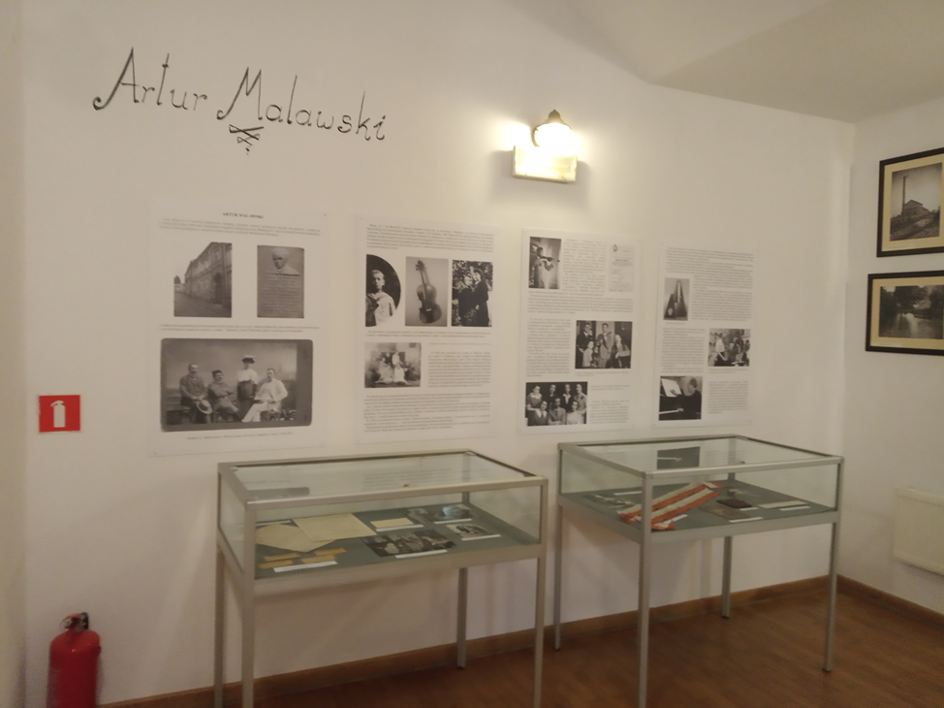
Gdzie szukać śladów i pamiątek po artystach?
Nie jest tajemnicą, że aby zrozumieć otaczającą nas rzeczywistość, snuć plany na przyszłość, powinniśmy poznać dobrze przeszłość i tu z pomocą przychodzą takie instytucje jak Muzeum Narodowe Ziemi Przemyskiej, które powstało ponad 100 lat temu. Jest skarbnicą wiedzy wszelakiej, a w szczególności na temat mieszkańców ziemi przemyskiej.
Informacje na temat artystów są istotne, one bowiem są bodźcem do bliższego poznania. Kolejnym aspektem są ich dzieła - to one żyją w pamięci potomnych. Tak też jest z pamiątkami po Arturze Malawskim. Po dziś dzień są przechowywane w murach Muzeum Historii Miasta Przemyśla (Oddział Muzeum Narodowego Ziemi Przemyskiej).

Slide 11
W Muzeum Historii Miasta Przemyśla odnajdziecie wystawę poświęconą Arturowi Malawskiemu i jego twórczości

Slide 12
Muzeum w swoich zbiorach posiada zdjęcia artysty i jego rodziny, listy, zapisy nutowe oraz instrument, na którym grał – SKRZYPCE. Zachęcamy również do odwiedzenia muzealnej biblioteki, gdzie znajdują się książki, dotyczące życia i twórczości Artura Malawskiego.

Slide 13
Bibliografia: 1. Artur Malawski Życie i dzieło, Muzeum Narodowe Ziemi Przemyskiej, Przemyśl 2004 2. Polski Słownik Bibliograficzny, pod red. Machowki Wawrzyniec, Majdrowicz Eugeniusz, Polska Akademia Nauk, tom XIX, Wrocław 1974 3. Julian Wacław, Kurek Wędrówki po ulicach i placach Przemyśl XIX-XX w., San Set, Przemyśl 2006. 4. Józefa Kostek, Przyszłość-Przeszłości. Dzieje Muzeum Narodowego Ziemi Przemyskiej i jego zbiorów, MNZP, Przemyśl 2000. 5. Grażyna Balicka, Patroni przemyskich ulic, Przemyska Biblioteka Publiczna, Przemyśl 1999.
Adresy stron:
https://www.biznesistyl.pl/kultura/oblicza-kultury/5118_stronski.-artysta-przemyski-i-europejski.html
http://salonksiazkimuzealnej.pl/fiszka/685
https://mnzp.pl/pl/artur-malawski
http://www.muzyk.edu.pl/
Anna Jodłowska
Kierownik
Muzeum Historii Miasta Przemyśla

